Slide 1
ANÁLISIS DENTOLABIAL
UNA RAZÓN MAS PARA SONREIR
EDAD:
OCUPACION:
Fredeani Mauro,(2006). Rehabilitación estética en Prostodoncia Fija, vol 1. Edit. Quintessence - Barcelona

Slide 2
ANÁLISIS LABIAL
FORMA Y TAMAÑO de los labios
Fradeani Mauro,(2006). Rehabilitación estética en Prostodoncia Fija, vol 1. Edit. Quintessence - Barcelona

Slide 3
TIPOS DE SONRISA
TIPO DE LA SONRISA

Slide 4
EXPOSICIÓN EN REPOSO
Fradeani Mauro,(2006). Rehabilitación estética en Prostodoncia Fija, vol 1. Edit. Quintessence - Barcelona

Slide 5
CURVA INCISAL FRENTE AL LABIO INFERIOR

Slide 6
ANCHURA DE LA SONRISA
Número de dientes visibles:
Fradeani Mauro,(2006). Rehabilitación estética en Prostodoncia Fija, vol 1. Edit. Quintessence - Barcelona

Slide 7
PASILLO LABIAL
Fradeani Mauro,(2006). Rehabilitación estética en Prostodoncia Fija, vol 1. Edit. Quintessence - Barcelona

Slide 8
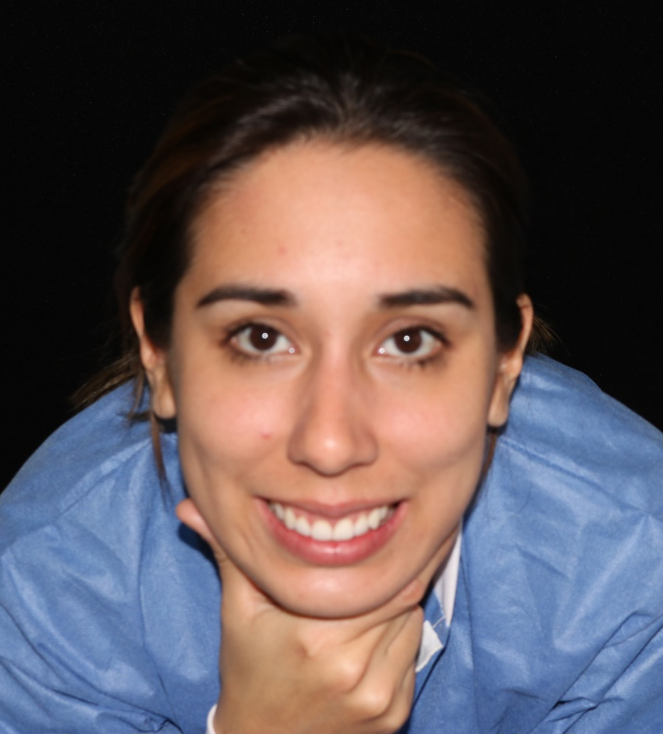
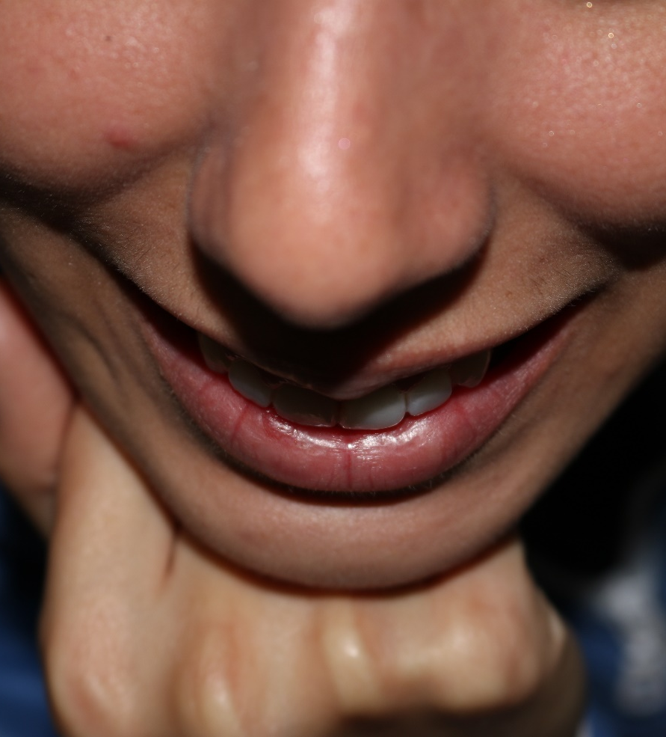
FOTOGRAFIA DE PACIENTE SONRIENDO MIRANDO HACIA ARRIBA

Slide 9
SONRISA DE LATERAL DERECHA E IZQUIERDA
FOTOGRAFIA DE PACIENTE SONRIENDO MIRANDO HACIA ARRIBA

Slide 10
MAXIMA INTERCUSPIDACION (analizar los 6 puntos del libro de pascal magne)

Slide 11
OCLUSAL SUPERIOR (colocar diagnostico)

Slide 12
OCLUSAL INFERIOR (colocar diagnostico)

Slide 13
LATERAL DERECHA – LATERAL IZQUIERDA

Slide 14
Guía canina derecha – lado de balance izquierdo

Slide 15
Guia canina izquierdo – lado de balance derecho

Slide 16
Fotografia de maxilar superior con contrastadores

Slide 17
Fotografia de maxilar superior con contrastadores

